Slide 1
NGUYEN THI AN
Bài 10: Sử dụng an toàn đồ dùng trong gia đình

Slide 2
NGUYEN THI AN
Hoạt động 1: Xác định những hành động an toàn, không an toàn

Slide 3
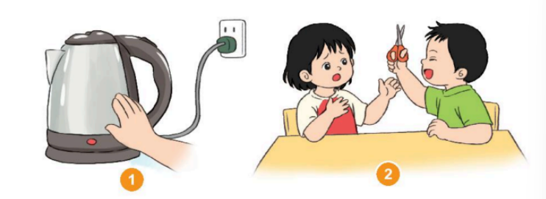
NGUYEN THI AN
Hoạt động 2: Nhận xét hành vi dưới đây

Slide 4
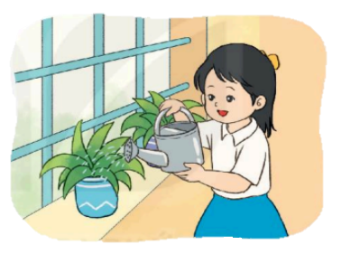
NGUYEN THI AN
Hoạt động 3: Sử dung
một số đồ dùng phù hợp
để làm việc nhà

Slide 5
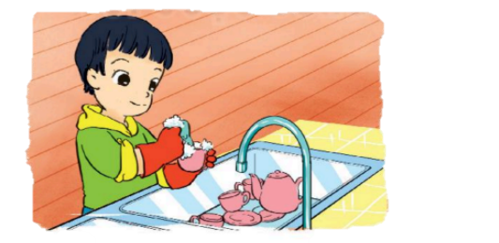
NGUYEN THI AN
Chia sẻ việc sử dụng đồ dùng trong gia đình an toàn

Slide 6
NGUYEN THI AN

Slide 7
NGUYEN THI AN

